Slide 1
Unified Modeling Language - унифицированный язык моделирования
Введение в UML
Программная инженерия 1/25 СГАУ

Slide 2
Причины неудачных проектов
Недостаточно адекватное управление требованиями
Несогласованность требований, проектных решений и реализации
Жесткая архитектура ПО
Нарастающая сложность ПО
Неточная и противоречивая коммуникация
Недостаточное тестирование
Субъективное отношение к приоритетам отдельных артефактов проекта
Игнорирование рисков и отсутствие процедур управления рисками
Бесконтрольное внесение изменений в артефакты проекта
Недостаточное использование CASE-средств и средств поддержки отдельных этапов проекта
Недостаток средств моделирования
Недостаточное использование моделей ПС
Программная инженерия 2/25 СГАУ

Slide 3
Отсутствие моделей при разработке ПО
Модель (model) – абстракция физической системы, рассматриваемая с определенной точки зрения и представленная на некотором языке или в графической форме
Не позволяет справиться с растущей сложностью разрабатываемых ПС
Не позволяет эффективно управлять разработкой в условиях изменяющихся требований
Создает барьеры непонимания: аналитик не понимает руководителя проекта, разработчик – аналитика, тестировщик – разработчика и пр.
Не позволяет обеспечить контроль изменений в процессе выполнения работ
Не позволяет избежать субъективности в оценке качества разрабатываемых продуктов
Программная инженерия 3/25 СГАУ

Slide 4
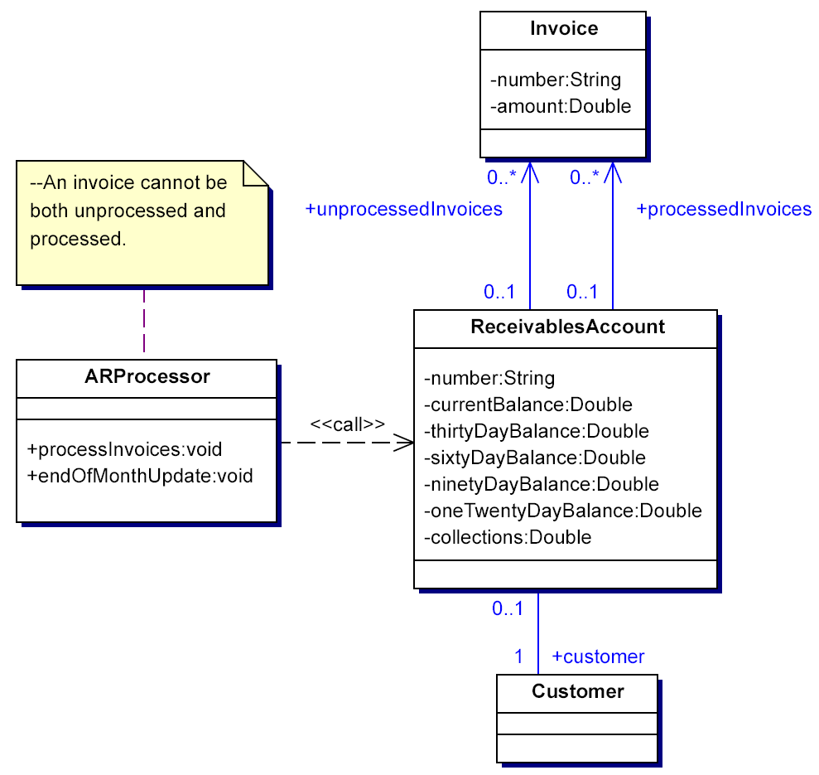
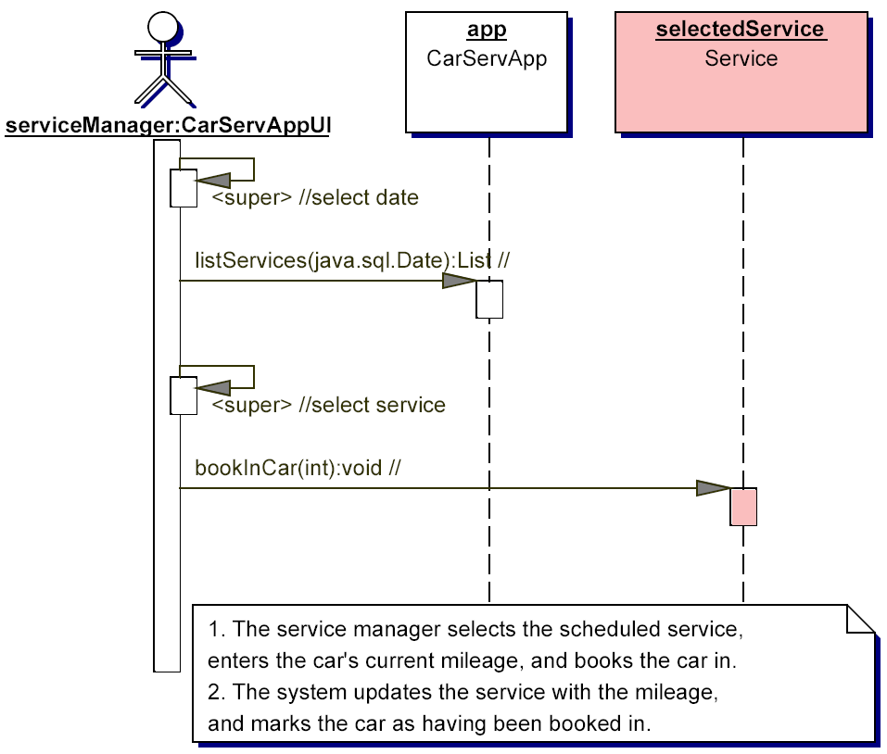
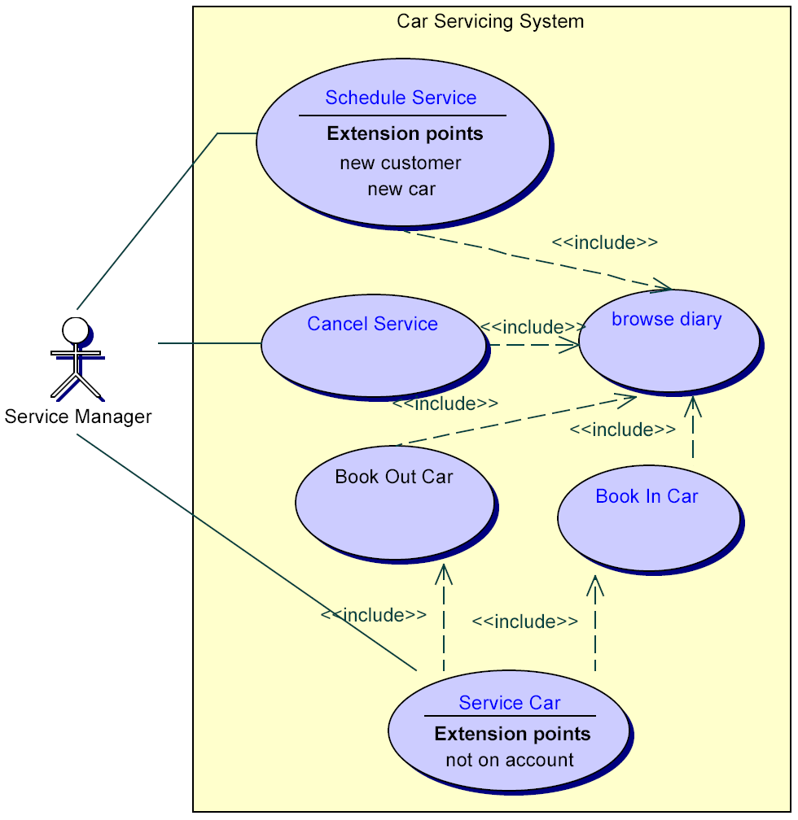
Что такое визуальное моделирование?
Визуальное моделирование – моделирование с использованием некоторой графической нотации
Законодательство
Стандарты, технические
условия и т.п.
На выходе –
модели ПО и
бизнес-процессов
Технологии
Продукция
Информация от
потребителей
Реклама
Заказы на сырье
Отходы производства
Материалы и
комплектующие
Обеспечение качества
Прибыль
Энергия
Финансы
На входе –
неструктурированная
информация
Персонал
Программная инженерия 4/25 СГАУ

Slide 5
Основные понятия визуального моделирования
Нотация – система условных обозначений для графического представления визуальных моделей
Семантика – система правил и соглашений, определяющая смысл и интерпретацию конструкций некоторого языка
Методология – совокупность принципов моделирования и подходов к логической организации методов и средств разработки моделей
CASE (Computer Aided Software Engineering) – набор инструментов и методов программной инженерии для проектирования ПО, который помогает обеспечить высокое качество программ, отсутствие ошибок и простоту в обслуживании программных продуктов
CASE-средство (CASE-tools) – программное обеспечение, автоматизирующее ту или иную совокупность процессов жизненного цикла ПО:
мощные графические средства для описания и документирования ПС
обеспечение управляемости процессом разработки ПС
использование репозитория (хранилище проектных метаданных)
Программная инженерия 5/25 СГАУ

Slide 6


CASE-средства
Разработка визуальных моделей сложных систем, в виду значительного объема решаемых задач, должно опираться на специальные средства программной поддержки
1-е поколение: генерация схем БД (Oracle Designer 2000, ERwin)
2-е поколение: генерация программного кода (Borland Together Designer 2005)
3-е поколение: прямая и обратная кодогенерация (IBM Rational Rose 2002/2003, Borland Together Developer 2005, Sparx Enterprise Architect)
4,5-е поколение: синхронизация программного кода и моделей (IBM Rational Software Architect 6/7/8, Borland Together Architect 2006-2010, Borland Development Studio 2006-2010)
Oracle Designer
BPwin,
ERwin
Rational Rose
Программная инженерия 6/25 СГАУ

Slide 7
Визуальные модели представляют архитектуру ПС
Бизнес-логика
(C++, Java)
Интерфейсы
пользователя
(Delphi,
Visual Basic,
Java)
Базы данных
(SQL)
  Визуальная модель системы не должна
  зависеть от языка ее реализации!
Программная инженерия 7/25 СГАУ

Slide 8
Визуальные модели являются средством коммуникации
Бизнес-аналитики, системные аналитики, архитекторы, CIO, MIS, CPO
Артефакты БП
Визуальные модели описывают бизнес-процессы
Визуальные модели используются для проектирования и разработки программных систем
Графическая нотация (язык UML)
Артефакты ПО
Программисты, тестировщики, менеджеры проектов
Программная инженерия 8/25 СГАУ

Slide 9
ООП – основные понятия
Объектно-ориентированное программирование (Object-Oriented Programming) – совокупность принципов, технологий и инструментальных средств для создания программных систем, в основу которых закладывается архитектура взаимодействия объектов
Абстракция – характеристика сущности, которая отличает ее от других сущностей
Наследование – принцип, в соответствии с которым знание о более общей категории разрешается применять для более частной категории
Инкапсуляция – сокрытие отдельных деталей внутреннего устройства классов от внешних по отношению к нему объектов или пользователей
Полиморфизм – свойство элементов модели с одинаковыми именами иметь различное поведение
Программная инженерия 9/25 СГАУ

Slide 10
ООАП – основные понятия
Объектно-ориентированный анализ и проектирование (Object-Oriented Analysis/Design) – технология разработки программных систем, в основу которых положена объектно-ориентированная методология представления предметной области в виде объектов, являющихся экземплярами соответствующих классов
Предметная область (domain) – часть реального мира, которая имеет существенное значение или непосредственное отношение к процессу функционирования программы
Диаграмма (diagram) – графическое представление совокупности элементов модели в форме связного графа, вершинам и ребрам (дугам) которого приписывается определенная семантика
Нотация канонических диаграмм является основным средством разработки моделей на языке UML
Программная инженерия 10/25 СГАУ

Slide 11
Классификация проектов по сложности
Использование языка UML обязательно!
Высокая техническая сложность
Встроенные системы реального времени
Распределенные высоконадежные системы
Высокопроизводительные системы
Telecom
Switch
Defense
Weapon System
Commercial
Compiler
Embedded
Automotive
Software
National Air Traffic
Control System
Large-Scale
Organization/Entity
Simulation
Низкая
сложность
управления
- Малый масштаб
- Неформальные заказы
- Один пользователь
- “Продукты”
CASE Tool
Высокая
сложность
управления
- Большой масштаб
- Контрактные заказы
- Много пользователей
- «Проекты»
Small Scientific
Simulation
Defense
MIS System
IS Application
Distributed Objects
(Order Entry)
Enterprise IS
(Family of IS
Applications)
Использование языка UML не обязательно
Business
Spreadsheet
Низкая техническая сложность
- Использование макроязыков или 4GL
- Реинжиниринг приложений баз данных
- Разработка учетно-расчетных приложений
Программная инженерия 11/25 СГАУ

Slide 12
Графические нотации модели-рования, используемые в РФ
UML (Unified Modeling Language) – отраслевой стандарт OMG (Object Management Group), поддерживают более 50 CASE-средств, основной инструмент IBM Rational Rose/IBM RSA (IBM Rational Software)
IDEF (ICAM Definition, ICAM – Integrated Computer Aided Manufacturing) – методология, позволяющая исследовать структуру, параметры и характеристики производственно-технических и организационно-экономических систем, основной инструмент AllFusion Pricess Modeller (Computer Associations)
ARIS (ARchitecture of Integrated Information Systems) – методология и нотация для профессионального моделирования бизнес-процессов, инструмент ARIS Toolset (IDS Scheer AG)
Программная инженерия 12/25 СГАУ

Slide 13


Взаимосвязь нотации UML,методо-логии и инструментальных средств
Нотация – UML 1.х
Best Practices
Методология - RUP
Средство – IBM Rational Rose
+ дополнительная интеграция с линейкой продуктов IBM Rational
Программная инженерия 13/25 СГАУ

Slide 14
Взаимосвязь нотации UML, методо-логии и инструментальных средств
Нотация – UML 1.х
варианты
Нотация – UML 1.х
Методология
MSF
(Microsoft Solutions Framework)
Методология
HOBЫE
(ARIS House
of Business
Engineering)
Средство
MS Visual Studio/.NET
Средство
ARIS Toolset
Программная инженерия 14/25 СГАУ

Slide 15
Взаимосвязь нотации UML, методо-логии и инструментальных средств
Нотация – UML 2.х
Нотация - UML 2.х
варианты
Средство
IBM Rational Software Architect
Методология
ALM
(Application
Lifecycle
Management)
Средство
Borland Together Architect 2006
RUP
(Rational Unified Process )
Программная инженерия 15/25 СГАУ

Slide 16
Популярные графические нотации визу-ального моделирования (конец 80-х гг.)
ERD (Entity-Relationship Diagrams) – диаграммы «сущность-связь»
DFD (Data Flow Diagrams) – диаграммы потоков данных, обеспечивающих анализ требований и функциональное проектирование информационных систем
STD (State Transition Diagram) – диаграммы перехода состояний для проектирования систем реального времени
SADT (Structured Analysis and Design Technique) – технология структурного анализа и проектирования
ICAM (Integrated Computer Aided Manufacturing) – интегрированное компьютерное производство
FDD (Functional Decomposition Diagrams) – диаграммы функциональной декомпозиции
Структурные карты Джексона и Константайна – проектирование межмодульных взаимодействий и внутренней структуры объектов
Программная инженерия 16/25 СГАУ

Slide 17

Язык UML и современные технологии
MDA
J2EE
SOA
Model Driven
Architecture
Java 2
Enterprise
Edition
Service-oriented
architectures
OCL
CORBA
Object
Constraint
Language
Common Object
Request Broker
Architecture
BPML, BPMN
Business Process
Modeling Language/
Notation
GoF
Design patterns
BPEL
Business Process
Execution Language
Программная инженерия 17/25 СГАУ

Slide 18
Основные разработчики языка UML
Grady Booch
Гради Буч
Dr. James Rumbaugh
Джеймс Рамбо
(Джим Румбах)
Dr. Ivar Jacobson
Айвар Джекобсон
(Ивар Якобсон)
OMG (Object Management Group) – название консорциума, созданного в 1989 году для разработки индустриальных стандартов с их последующим использованием в процессе создания масштабируемых неоднородных распределенных объектных сред.
В настоящее время входит более 800 софтверных компаний
Официальный сайт: www.omg.org
Программная инженерия 18/25 СГАУ

Slide 19
Определение языка UML
Unified Modeling Language – унифицированный язык моделирования для описания, визуализации и документирования объектно-ориентированных систем в процессе их анализа и проектирования
Язык UML предоставляет стандартный способ написания проектной документации на системы, включая концептуальные аспекты, такие как бизнес процессы и функции системы, а также конкретные аспекты, такие как выражения языков программирования, схемы баз данных и повторно используемые компоненты ПО
Язык UML не является методологией
Язык UML не является процессом
Язык UML не является языком программирования
Язык UML не является формальным языком
UML = нотация + семантика !
Программная инженерия 19/25 СГАУ

Slide 20
Назначение языка UML
Предоставить разработчикам легко воспринимаемый и выразительный язык визуального моделирования, специально предназначенный для разработки и документирования моделей сложных систем различного целевого назначения
Снабдить исходные понятия языка UML возможностью расширения и специализации для более точного представления моделей систем в конкретной предметной области
Графическое представление моделей в нотации UML не должно зависеть от конкретных языков программирования и инструментальных средств проектирования
Описание языка UML должно включать в себя семантический базис для понимания общих особенностей ООАП
Способствовать распространению объектных технологий и поощрять развитие рынка программных инструментальных средств
Интегрировать в себя новейшие и наилучшие достижения практики ООАП
Программная инженерия 20/25 СГАУ

Slide 21
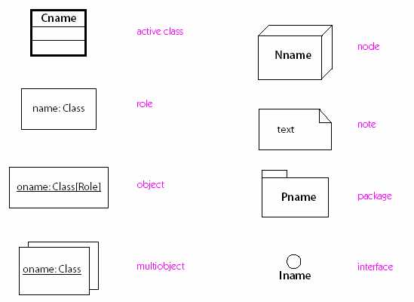
Особенности изображения диаграмм в нотации UML
Графические узлы на плоскости, которые изображаются с помощью геометрических фигур и могут иметь различную высоту и ширину с целью размещения внутри этих фигур других конструкций языка UML
Программная инженерия 21/25 СГАУ

Slide 22
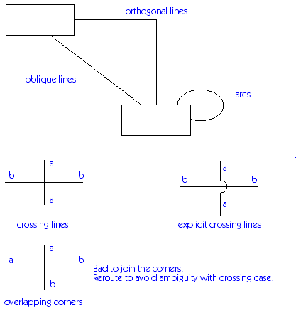
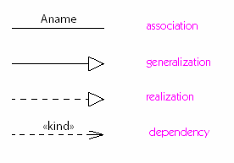
Особенности изображения диаграмм в нотации UML
Пути, которые представляют собой последовательности из
отрезков линий, соединяющих отдельные графические узлы
Программная инженерия 22/25 СГАУ

Slide 23
Особенности изображения диаграмм в нотации UML
Значки или пиктограммы. Значок представляет собой графическую фигуру фиксированного размера и формы, которая не может увеличивать свои размеры, чтобы разместить внутри себя дополнительные символы.
Строки текста. Служат для представления различных видов информации в некоторой грамматической форме (примечания, произвольный текст).
Программная инженерия 23/25 СГАУ

Slide 24
Общие рекомендации по изображению диаграмм в нотации языка UML
Каждая диаграмма должна служить законченным представлением соответствующего фрагмента моделируемой предметной области
Все сущности на диаграмме модели должны быть одного концептуального уровня
Вся информация о сущностях должна быть явно представлена на диаграммах
Диаграммы не должны содержать противоречивой информации
Диаграммы не следует перегружать текстовой информацией
Каждая диаграмма должна быть само достаточной для правильной интерпретации всех ее элементов и понимания семантики всех используемых графических символов
Программная инженерия 24/25 СГАУ

Slide 25
Противоречивость и адекватность моделей в нотации UML
Модель, соответствующая правилам нотации или семантики языка UML, называется непротиворечивой (well-formed model)
Модель, нарушающая правила нотации или семантики языка UML, называется противоречивой (ill-formed model)
Здесь могут быть использованы формальные критерии – соответствие спецификации языка UML!
Модель, достаточно полно и правильно отражающая предметную область или решаемую проблему, называется адекватной
Модель, не достаточно полно или неправильно отражающая предметную область или решаемую проблему, называется неадекватной
Здесь могут быть использованы только неформальные критерии – субъективное мнение экспертов!
«Моя модель – это не ваша модель, а ваша модель – не моя…»
Мартин Фаулер
Программная инженерия 25/25 СГАУ

Slide 26
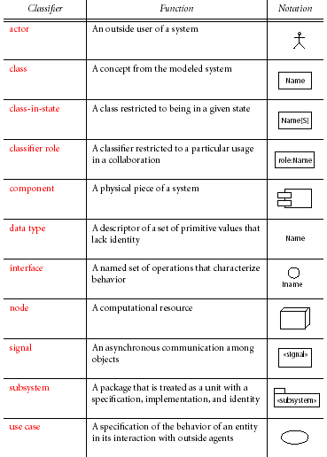
Классификаторы – основные элементы языка UML
Программная инженерия 25/25 СГАУ

Slide 27
Классификаторы – основные элементы языка UML
Программная инженерия 25/25 СГАУ

